Slide 1
2D 게임 프로그래밍 프로젝트
최종 발표
2022182047 신동호

Slide 2
개발 진척도
내용 | 목표 범위 | 실제 개발 완료 범위 | 진척도
맵 | 지형 및 하늘 | 지형 및 하늘 구현 | 100%
캐릭터 컨트롤러 | 좌우 이동, 점프, 대쉬, 공격, 강공격, 스킬, 궁극기 | 좌우 이동, 점프, 대쉬, 공격, 강공격, 스킬, 궁극기 구현 | 100%
모델링 | 캐릭터 4종 | 캐릭터 3종 구현 | 75%
게임 시스템 | 공격 및 피격 시스템 | 공격 및 피격 구현 | 100%
사운드 | 6종 구현 | 6종 구현 | 100%
플레이 방식 | 멀티플레이와 AI 구현 | 멀티플레이만 구현 | 50%
애니메이션 | 9종(캐릭터 컨트롤러 내용) | 9종 구현 | 100%

Slide 3
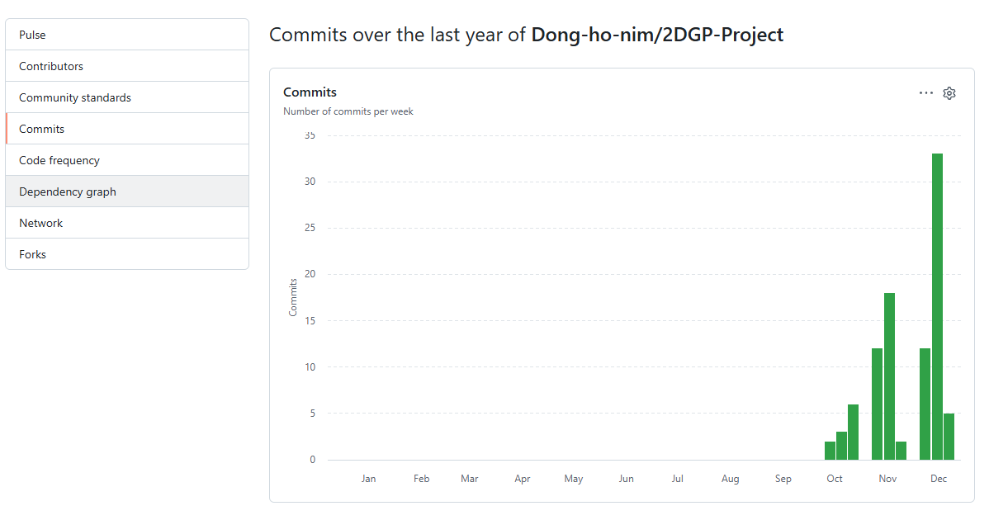
깃 커밋 통계 – 주별 커밋 횟수
주 | 커밋 횟수
Week of Sep 28 | 2
Week of Oct 5 | 3
Week of Oct 12 | 6
Week of Oct 26 | 12
Week of Nov 2 | 18
Week of Nov 9 | 2
Week of Nov 23 | 12
Week of Nov 30 | 33
Week of Dec 7 | 5

